Slide 1
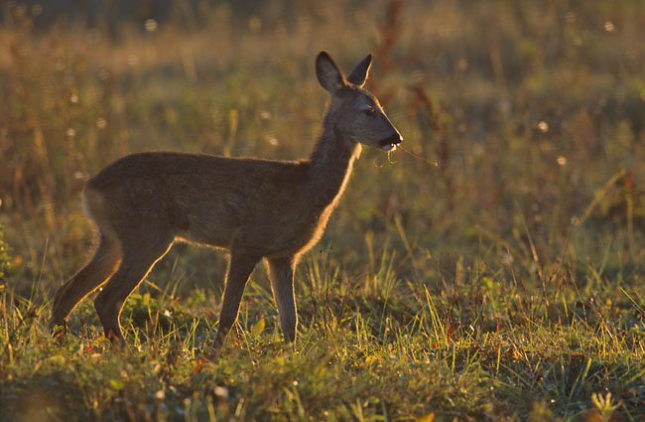
SRNEC OBECNÝ
1

Slide 2


Výukový materiál
zpracovaný v rámci projektu
Pořadové číslo projektu: CZ.1.07/1.4.00/21.1131
Šablona: V/2
Sada: 2/23
Ověření ve výuce: 21. 1. 2013
Třída: 4
Datum: 19. 1. 2013
Online:

Slide 3
Srnec obecný
Název: VY_52_INOVACE_2/23_Srnec obecný
Předmět: Přírodověda
Ročník: 4.
Klíčová slova: živočich, býložravec, parohy, srnec, srna, srnče, srst, posed, čekaná, krmelec
Jméno autora: Mgr. Martina Kosová
Škola: Základní škola Zaječí, okres Břeclav
Školní 402, 691 05 Zaječí, příspěvková organizace

Slide 4
ANOTACE
Výukový materiál je určen žákům 4. třídy základní školy k předmětu Přírodověda.
Cílem učebního materiálu je seznámit žáky s novými pojmy a pomoci jim si je osvojit.
Usnadnit jim si zapamatovat a poznat jednotlivé části a funkce těla živočichů, v neposlední řadě též způsob života jednotlivých druhů.
Následující stránky jsou věnovány nauce o srnci obecném.

Slide 5
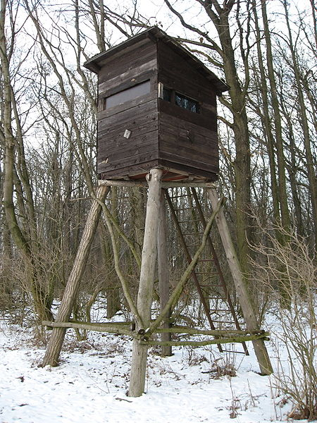
Zamysli se …
Byli jste někdy na čekané?
2

Slide 6
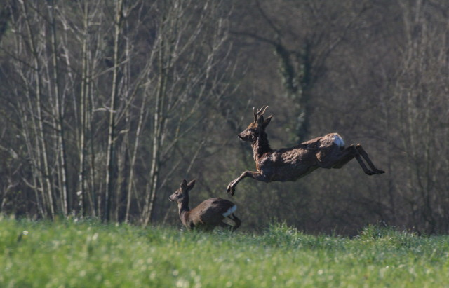
Srnec obecný
Je OBRATLOVEC
JE OZDOBOU
NAŠICH LESŮ
3

Slide 7
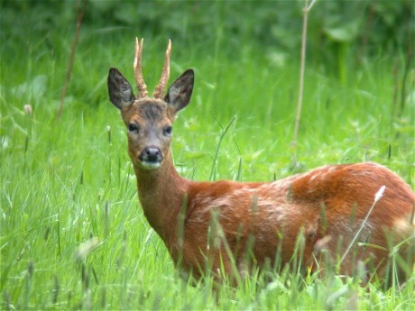
Srnec
Má na hlavě PAROHY
4

Slide 8
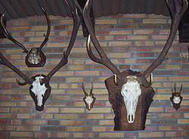
PAROHY
Parohy má na hlavě jen SAMEC !!!
Každý rok na podzim je SHAZUJE.
Přes zimu mu narůstají nové.
6

Slide 9
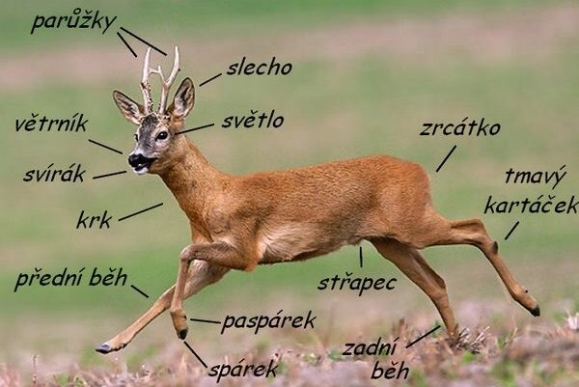
7

Slide 10
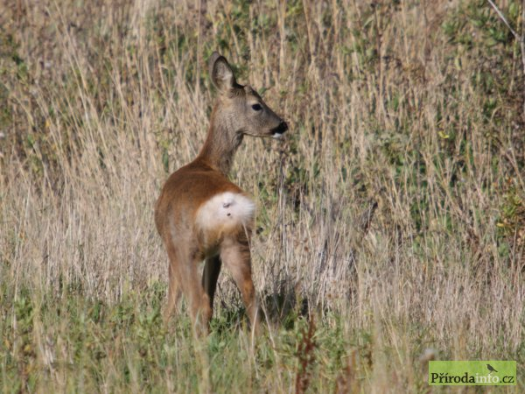
ZRCÁTKO
8

Slide 11
Srnec žije v lese…
A je k tomu dobře uzpůsoben:
  V létě má HNĚDOČERVENOU srst
  Splývá s listy a stromy.
  V zimě SVĚTLE ŠEDOU
  Splývá se sněhem.

Slide 12
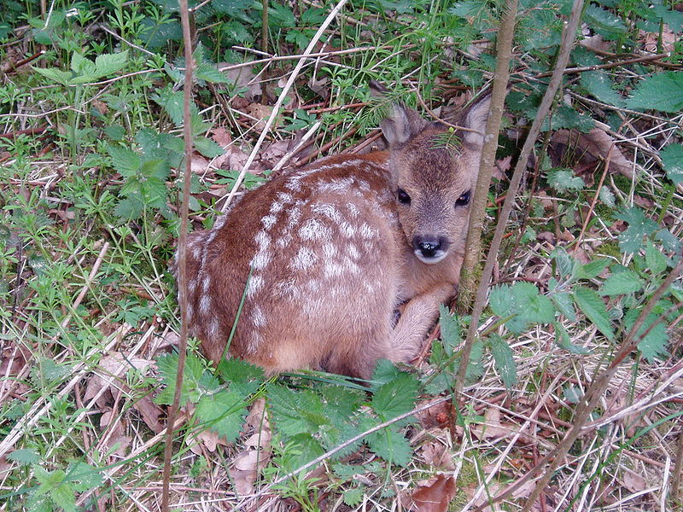
Samice se nazývá
SRNA
Nemá parohy!
Na jaře rodí 1-2 SRNČATA.
1
11

Slide 13
Srnci, srny a srnčata
Ve dne se ukrývají v houští.
Večer chodí na pastvu.
PROČ ?

Slide 14
Srnec je BÝLOŽRAVEC
    žere trávu
    ožírá pupeny a mladé větve
    ožírá i kukuřici a obilí
    PASE SE

Slide 15
PŘEMÝŠLEJ ☺
J Jak poznáš, že je v lese srnec obecný?
Která denní doba je nejvhodnější pro pozorování srnců?
Která místa jsou nejvhodnější pro pozorování srnců?
11

Slide 16

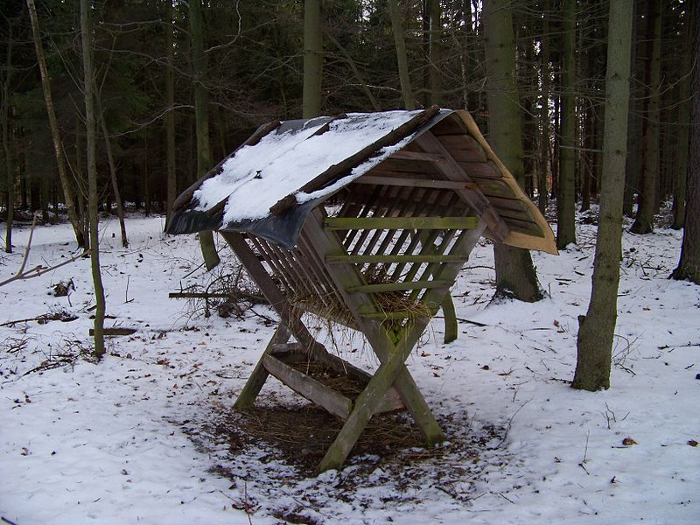
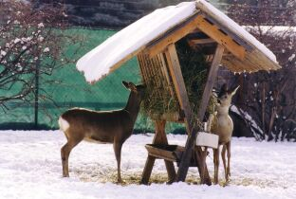
SRNČÍ STOPY
14
12
KRMELEC v zimě
13

Slide 17
Zdroje
Malá Jarmila, Podroužek Ladislav. Přírodověda pro 4. ročník základní školy. 1. vydání. Praha: SPN, a. s., 2003. ISBN 80-7235-029-3
OBRÁZKY:
1) http://cs.wikipedia.org/wiki/Srnec_obecn%C3%BD (19. 1. 2013)
2) http://cs.wikipedia.org/wiki/Soubor:Posed_u_Mod%C5%99ic.jpg (19. 1. 2013)
3) http://cs.wikipedia.org/wiki/Soubor:Saut_chevreuil.jpg (19. 1. 2013)
4) http://imyslivost.cz/clanek.php?id=68 (19. 1. 2013)
6) http://cs.wikipedia.org/wiki/Parohy (9. 1. 2013)
7) http://myslivecek.mypage.cz/menu/srnec-obecny (19. 1. 2013)
8) http://www.prirodainfo.cz/detail_fotka.php?cislo=3088.00&id_fotky=2&part=1&all= (19. 1. 2013)
11) http://cs.wikipedia.org/wiki/Soubor:Kid-jbk.jpg (19. 1. 2013)
12, 13, 14) http://cs.wikipedia.org/wiki/Soubor:Krmelec.jpg (19. 1. 2013)

